Slide 1

Segelflugtheorie SFCL
Meteorologie
METEOROLOGY

Slide 2
Meteorologie: Gliederung (SFCL)
3.1 Die Atmosphäre
The atmosphere
3.2 Windsysteme
Wind
3.3 Thermodynamik
Thermodynamics
3.4 Wolken und Nebel
Clouds and fog
3.5 Niederschlag
Precipitation
3.6 Luftmassen und Fronten
Air masses and fronts
3.7 Hoch- und Tiefdrucksysteme
Pressure systems
3.8 Klimatologie
Climatology
3.9 Wetterbedingte Gefahren für die Luftfahrt
Flight hazards
3.10 Flugwetterinformationen
Meteorological information

Slide 3
3.3 Thermodynamik
Thermodynamics

Slide 4
Thermodynamik: Gliederung (SFCL)
3.3 Thermodynamik
Thermodynamics
3.3.1 Luftfeuchtigkeit (→ 3.1.4)
Wasserdampf in der Atmosphäre
Feuchtegrößen: Mischungsverhältnis, Taupunkt, Spread, Absolute und relative Luftfeuchtigkeit
3.3.2 Änderung des Aggregatzustands
Kondensation, Verdunstung, Sublimation, Gefrieren und Schmelzen, latente Wärme
3.3.3 Adiabatische Prozesse
Adiabatische Prozesse, Stabilität der Atmosphäre
3.3 Thermodynamik

Slide 5
Themen der Thermodynamik
Dieses Kapitel ist unterteilt in:
Änderung des Aggregatzustands
Grundbegriffe der Thermodynamik
Adiabatische Prozesse
Stabilität der Schichtung
Thermik und Thermikentstehung
3.3 Thermodynamik

Slide 6
3.3 Thermodynamik - Energielehre
Die Thermodynamik befasst sich als Energielehre mit dem Zustand eines Systems in Bezug auf Druck, Temperatur und Dichte sowie der Änderung des Zustands durch „thermodynamische Prozesse“.
Hierbei spielt das Wasser in der Luft in seinen verschiedenen Aggregatzuständen eine wichtige Rolle.
3.3 Thermodynamik

Slide 7
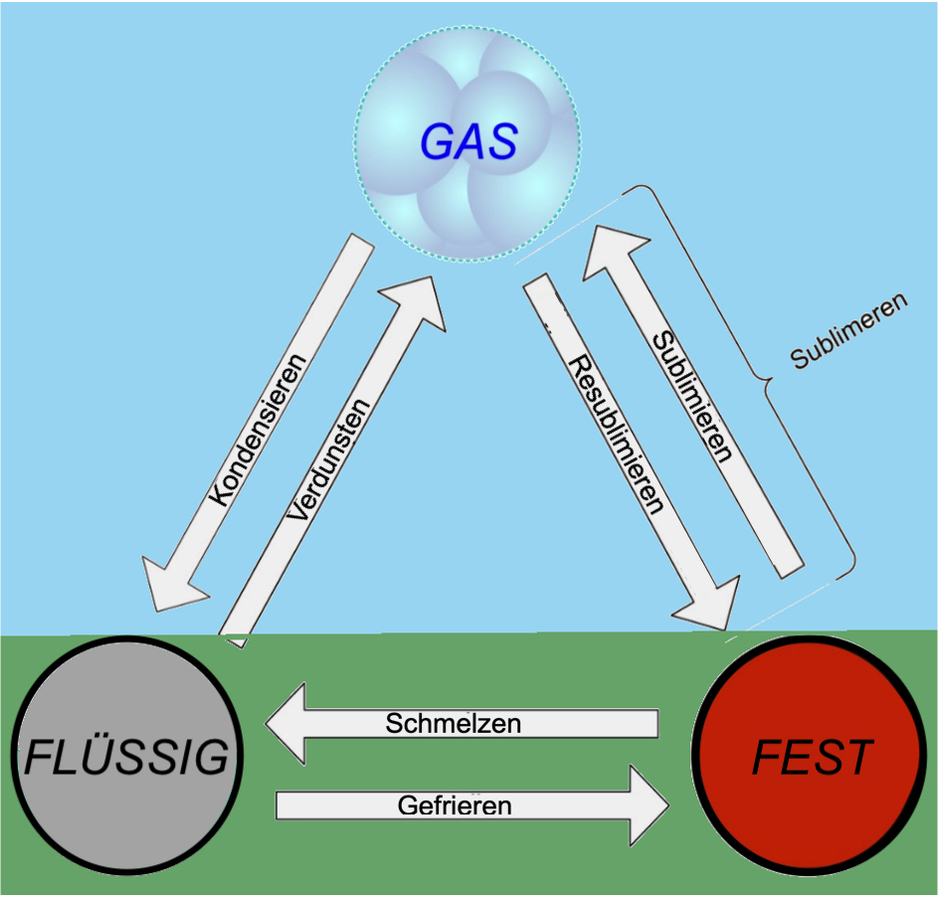
3.3.1 Änderung des Aggregatzustands
Aggregatzustand: Erscheinungsform, in der sich ein Stoff befindet (fest, flüssig oder gasförmig)
Änderungen des Aggregatzustands:
  Schmelzen: fest zu flüssig
  Verdunsten: flüssig zu gasförmig
  Kondensieren: gasförmig zu flüssig
  Gefrieren: flüssig zu fest
  Sublimieren: fest zu gasförmig
  Resublimieren: gasförmig zu fest
Latente Wärme: In einen Stoff gespeicherte Energie („potentielle Energie“), die dem Stoff zum Schmelzen oder zum Verdampfen zur Überwindung der Anziehungskräfte zwischen den Teilchen zugeführt wurde. Beim Kondensieren wird die entsprechende latente Wärme wieder freigesetzt.
3.3 Thermodynamik

Slide 8

3.3.2 Grundbegriffe der Thermodynamik
Geschlossenes System: isoliertes Volumen eines Stoffes, in dem sich Druck, Volumen und Temperatur in einem Gleichgewichtszustand befinden. Wenn sich einer der Parameter in dem System ändert, verändern sich auch die anderen Parameter (Allgemeine Gasgleichung: P*V/T=konst).
„Thermodynamische Prozesse“: Prozesse, bei denen sich ein System mit seiner Umgebung (oder 2 Systeme untereinander) wechselseitig beeinflussen. Die Beeinflussung erfolgt dabei durch Übertragung von Energie.
Beispiel:
geschlossenes System „Luftpumpe“:
Wird der Luftauslass zugehalten, verkleinern wir das Luftvolumen in der Luftpumpe, indem wir mechanische Kraft auf den Kolben der Pumpe ausüben. Dadurch erhöht sich sowohl der Druck als auch die Temperatur (die „kinetische Energie“ der Gasmoleküle) in dem System.
„Luftpumpeneffekt“
3.3 Thermodynamik

Slide 9
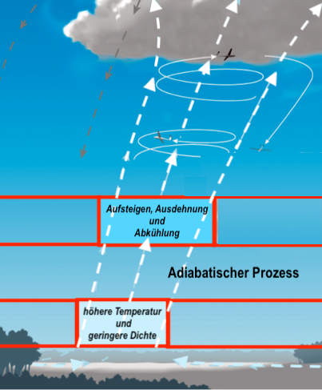
3.3.2 Grundbegriffe der Thermodynamik (2)
Beispiel „aufsteigendes Thermikpaket“:
Der Boden („Umgebung“) erwärmt lokal ein Luftpaket, das sich daraufhin ausdehnt („offenes System“); die Luftdichte nimmt ab.
(Diabatischer Prozess, mit Wechselwirkung mit der Umgebung!)
Das Luftpaket mit geringerer Dichte als die Umgebung verhält sich wie ein „geschlossenes System“: es steigt auf und gelangt in eine Umgebung mit geringerem Druck. Dabei dehnt es sich aus und kühlt sich ab. (Adiabatischer Prozess, ohne Wechselwirkung mit der Umgebung)
Kühlt sich die aufsteigende Luft bis zur Sättigung des Wasserdampfs ab, kondensiert der Wasserdampf, es bildet sich eine Wolke. Dabei wird latente Wärme frei.
3.3 Thermodynamik

Slide 10
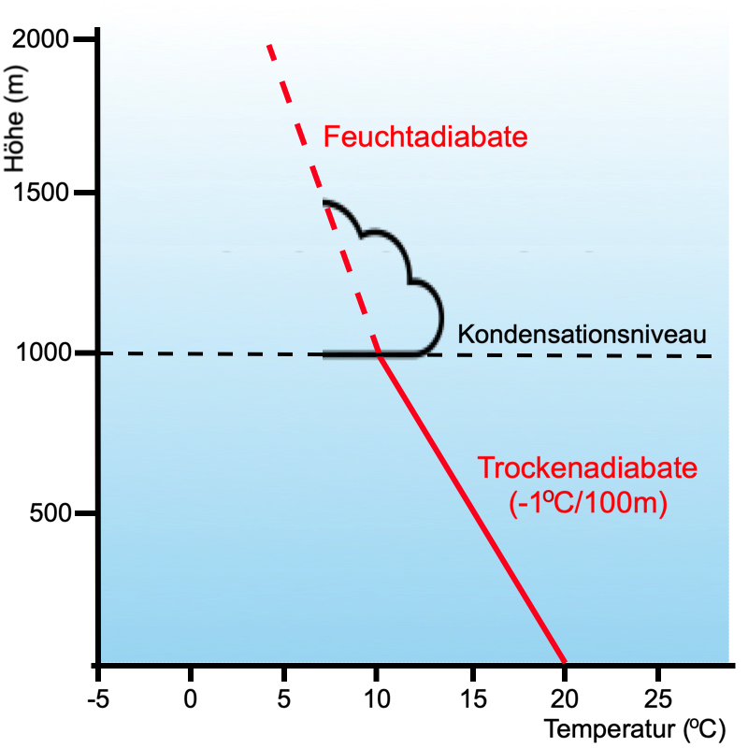
3.3.3 Adiabatische Prozesse
Adiabatische Abkühlung: Abnahme der Temperatur beim Aufsteigen eines Luftpaketes.
Trockenadiabatische Abkühlung: Temperaturabnahme eines aufsteigenden Paketes trockener Luft (die Luft ist nicht mit Wasserdampf gesättigt): 1°C pro 100 Meter Höhengewinn
Der trockenadiabatische Hebungsgradient
beträgt also -1°C pro 100m.
Feuchtadiabatische Abkühlung:
Temperaturabnahme eines aufsteigenden Paketes mit Kondensation: <1°C pro 100 Meter Höhengewinn (freiwerdende Kondensationswärme!).
Der feuchtadiabatische Hebungsgradient
beträgt etwa -0,6°C pro 100m (ist
temperaturabhängig).
3.3 Thermodynamik

Slide 11
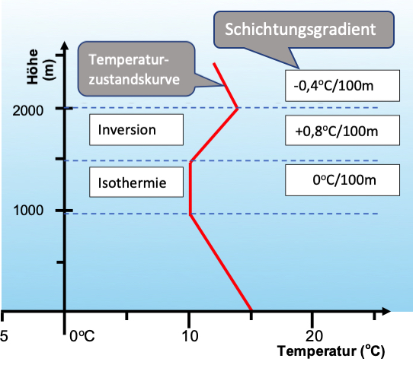
Schichtungsgradient
Temperaturzustandskurve: Stellt den Zustand der Temperatur in der ruhenden Atmosphäre in einem Temperatur-Höhen-Diagramm dar. Sie wird in der Regel aus Messdaten von Radiosonden an Wetterballons erstellt.
Temperaturgradient: Änderung der Temperatur in der Atmosphäre über ein bestimmtes Höhenintervall (xºC/100m)
Schichtungsgradient: Temperaturgradient einer Schicht in der ruhenden Atmosphäre (Schichtungsgradient in der ISA-Atmosphäre:
-0,65ºC/100m)
3.3 Thermodynamik

Slide 12
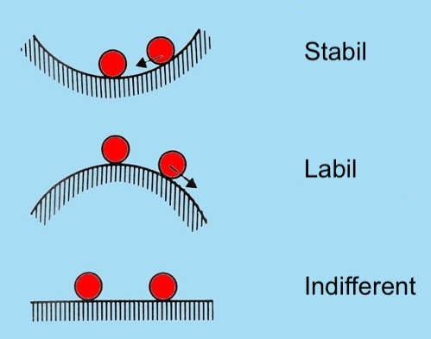
3.3.4 Stabilität der Schichtung
Es gibt drei Formen der Stabilität:
Stabil: Nach einer Störung kehrt ein Körper in den ursprünglichen Gleichgewichtszustand zurück.
Labil: Nach einer Störung erreicht ein Körper nie wieder einen Gleichgewichtszustand.
Indifferent: Ein neuer Gleichgewichtszustand entsteht an einem anderen Ort.
Stabilität der Schichtung der Atmosphäre:
Bewegt sich das Luftpaket in die Ausgangshöhe zurück, ist die Schichtung der Atmosphäre stabil.
Entsprechend ist die Schichtung labil, wenn das Luftpaket immer weiter steigt.
3.3 Thermodynamik

Slide 13
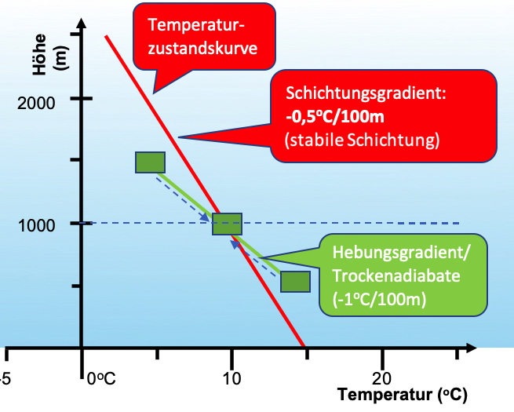
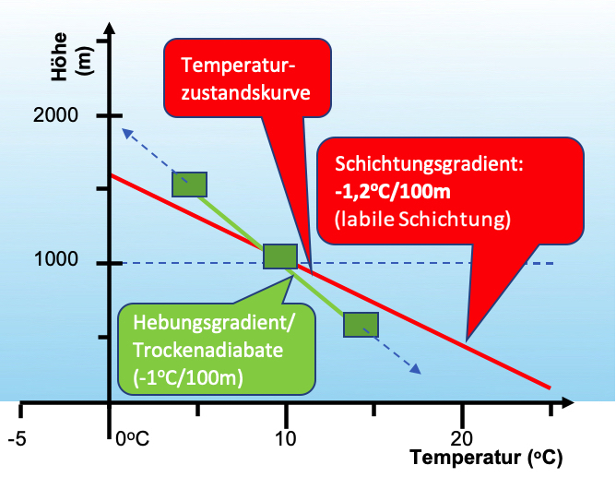
3.3.4 Stabilität der Schichtung (2)
Stabile Schichtung
Schichtungsgradient < Hebungsgradient
Labile Schichtung
Schichtungsgradient > Hebungsgradient
3.3 Thermodynamik

Slide 14
Veränderung der Schichtung durch Strahlung 1
Temperaturzustandskurve
Im Tagesverlauf erwärmt die Sonne den Erdboden und damit die boden-nahe Luft.
Erste Thermikblasen steigen auf, kühlen sich dabei trockenadiaba-tisch ab, bis ihre Temperatur auf die der Umgebungsluft abgesunken ist.
Ausgleichend sinkt zwischen den Steiggebieten Luft sich trockenadia-batisch erwärmend ab.
→ die Atmosphäre wird allmählich von unten her trockenadiabatisch aufgeschichtet, die Schichtung im thermisch durchmischten Raum unterhalb von Cumuluswolken ist indifferent.
2250
Temperatur
Taupunkt
2000
1750
1500
1250
1000
750
Trockenadiabate
Höhe (m)
500
250
0
-15
-10
-5
0
5
10
15
20
25
30
35
Temperatur (ºC)
Bodeninversion aufgelöst
3.3 Thermodynamik

Slide 15

Veränderung der Schichtung durch Strahlung 2
Temperaturzustandskurve
Neue, stärker erwärmte Thermik-blasen steigen auf und heben den thermisch durchmischte Schicht an.
Erreicht die Thermik 600m Höhe, wurde die Auslösetemperatur für Blauthermik erreicht.
Die Auslösetemperatur für Cumuli wird erreicht, wenn sich die aufsteigenden Thermikblasen bis zum Taupunkt der bodennahen Luft abkühlen.
Die CU-Untergrenze – und damit die trockenadiabatisch durchmischte Schicht - steigt bis zum Erreichen der Tageshöchsttemperatur an:
H_{CU-Basis} = (T – T_{d}) * 125m
2250
Temperatur
Taupunkt
2000
1750
1500
Feuchtadiabate
1250
1000
750
Linie gleichen Sättigungsmischungs-verhältnisses
Trockenadiabate
Höhe (m)
500
Auslösetemperatur für CU
250
0
-15
-10
-5
0
5
10
15
20
25
30
35
Temperatur (ºC)
Bodeninversion aufgelöst
Auslösetemperatur für Blauthermik
3.3 Thermodynamik

Slide 16
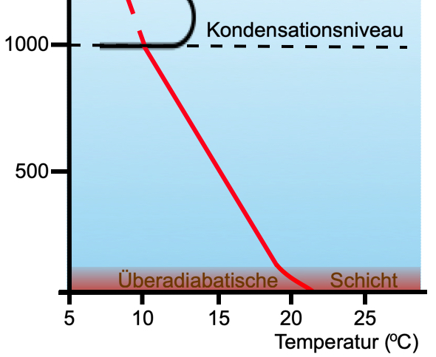
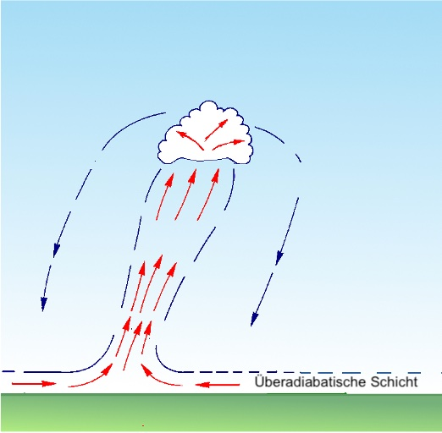
Überadiabatische Schicht
Überadiabatische Schicht: Bodennahe Luftschicht an Sonnentagen mit einer Temperaturabnahme von mehr als 1ºC/100m, die Atmosphäre ist hier labil geschichtet.
In den untersten 5 Metern kann die Temperatur mit zunehmender Höhe um bis zu 5°C sinken.
Ursache: nur bei ausreichender Labilität in in Bodennähe haben ausreichend erhitzte Luftpakete genügend Auftrieb und Beschleunigung, um sich aus der Schicht zu lösen (Filterwirkung, untere 10-20m).
In der überadiabatischen Schicht vereinigen sich kleinere Thermikelemente zu größeren, kräftigeren (Orientierungsschicht, untere 100-200m).
3.3 Thermodynamik

Slide 17
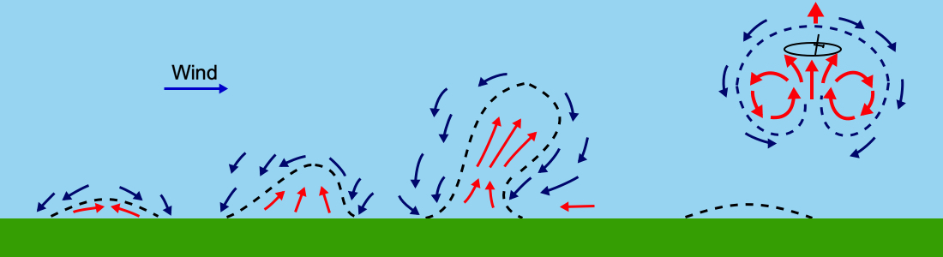
3.3.5 Thermik und Thermikentstehung
Auslösung eines Aufwindes:
Eine erwärmtes Luftpaket braucht
einen Anstoß, um aufzusteigen:
Thermische Auslösung
Flächen, die sich in einer kühleren Umgebung besonders stark erhitzen
Störungen in der überadiabatischen Schicht
(Fahrzeuge, Windenstarts)
Abreißkanten bei Wind
Der Wind treibt eine noch nicht ausreichend erwärmtes Luftpaket gegen ein Hindernis und erzwingt das Aufsteigen (Waldkante).
Durch die Wirbelstruktur einer Thermikblase ist das Steigen in seinem Kern größer als die Steiggeschwindigkeit der Blase selbst.
3.3 Thermodynamik

Slide 18
Lebenslauf eines thermischen Aufwinds
Steigt eine Thermikblase weit genug auf und sinkt die Temperatur unter den Taupunkt, ist die Luft gesättigt und der Wasserdampf beginnt zu kondensieren. Die Cumuluswolke verrät, dass es dort Steigen gibt.
3.3 Thermodynamik

Slide 19
Lebenslauf einer Cumuluswolke
1., 2. und 3. Die ersten drei Cumuluswolken befinden sich in der Aufbauphase.
4. Cumuluswolken in Form eines Dreiecks mit der Spitze nach oben kennzeichnen meist die beste Thermik.
5. Eine Cumuluswolke in Form eines umgedrehten Dreiecks beginnt sich aufzulösen.
6. Wenn die Cumuluswolke nicht mehr mit warmer Luft versorgt wird, löst sie sich auf.
3.3 Thermodynamik

Slide 20
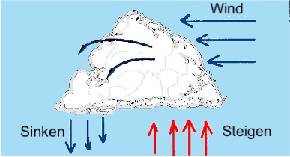
Stelle des besten Steigens unter Cumuli
Das stärkste Steigen befindet sich normalerweise unter der dicksten Stelle, wo die Basis am dunkelsten ist.
Bei wenig Wind und mächtigen Cumuli ist das Steigen meist auf der Sonnenseite.
Wenn die Windgeschwindigkeit in der Nähe der Wolkenbasis mit der Höhe zunimmt, befindet sich das Steigen auf der Luvseite.
3.3 Thermodynamik

Slide 21
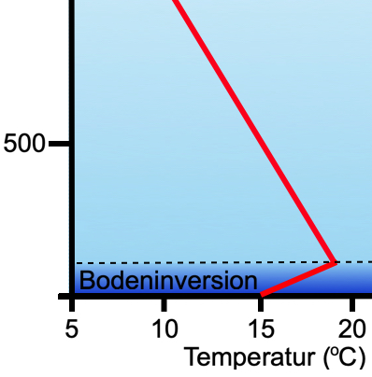
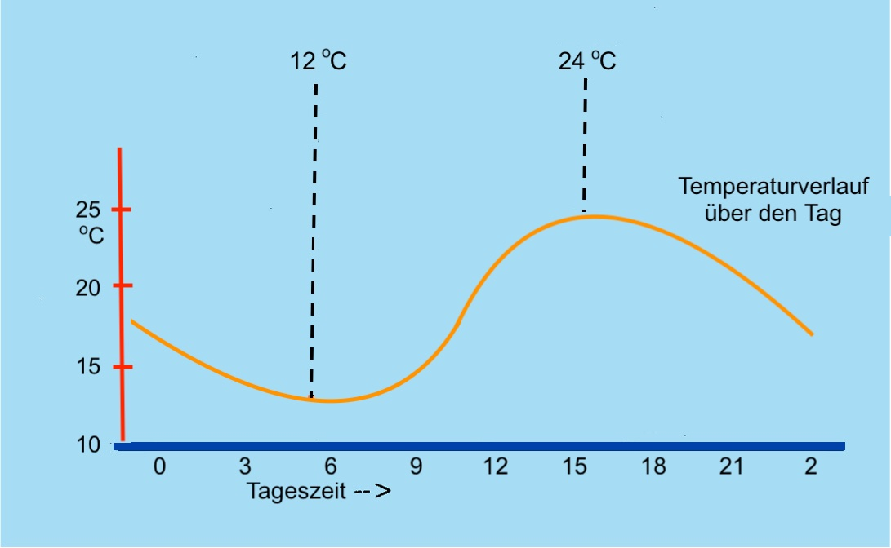
Tagesgang der Temperatur
Nachts strahlt die Erde Wärme ab. In wolkenlosen Nächten ist diese Strahlung am größten. Die Bodenoberfläche kühlt stark ab, und mit ihr die darüber liegende Luftschicht.
Bei wenig oder keinem Wind bildet sich bis Sonnenaufgang über der Erdoberfläche eine kalte Luftschicht, die deutlich kälter ist als die Luft darüber.
Wir nennen dies eine Bodeninversion.
Im Sommer steht die Sonne in Deutschland gegen 13:00 Uhr MESZ am höchsten, aber der Boden erwärmt sich durch die Strahlung noch bis 16:00 Uhr.
Um 16:00 Uhr ist die Bodentemperatur am höchsten und daher ist die Thermik am Nachmittag zwischen 15:00 und 16:00 Uhr meist am stärksten.
Nach 16:00 Uhr ist die Ausstrahlung größer als die Einstrahlung und die Temperatur sinkt wieder.
3.3 Thermodynamik

Slide 22
Blauthermik, Ausbreitung, Überentwicklung
Erreicht die Thermik nicht das Kondensationsniveau, spricht man von Blauthermik.
Wenn die Luft im Cumuluswolkenniveau relativ trocken ist, lösen sich alte Wolken schnell auf. Ist die Umgebungsluft feucht, lösen sich die Cumuluswolken langsamer auf, als sich weitere bilden, und laufen oftmals auseinander: Dieser Effekt wird als Ausbreitung bezeichnet. Es “macht dicht"...
Als „Überentwicklung“ bezeichnet man den Übergang einer Cumuluswolke in eine Schauer- und Gewitterwolke (Cumulonimbus). Es bilden sich verstärkt hochreichende Quellwolken mit begrenzter Schauertätigkeit.
3.3 Thermodynamik

Slide 23
Wolkenstraßen
Wolkenstraßen bilden sich in Windrichtung mit erheblichem Steigen darunter.
Wolkenstraßen entstehen bei:
  einer Inversion, die den Thermikraum nach oben begrenzt
  einer Windgeschwindigkeit von mehr als 15 km/h
  zentralen (dynamischen Hochdruckgebieten: an deren Rand in Regionen mit geradlinig verlaufenden Isobaren und hohen Windgeschwindigkeiten (je höher die Inversion, desto höher muss die Windgeschwindigkeit sein)
  Zwischenhochs (thermischen Hochdruckgebieten) und Hochdruckkeilen: an deren Rand mit stärker gekrümmten Isobaren und deutlicher Windrichtungsänderung (Windscherung) mit der Höhe im Thermikraum.
Diese Bedingungen findet man häufig auf der Rückseite einer Kaltfront bei höheren Windgeschwindigkeiten.
Der Abstand zwischen den Straßen beträgt etwa das 2½-fache der thermischen Höhe.
3.3 Thermodynamik

Slide 24
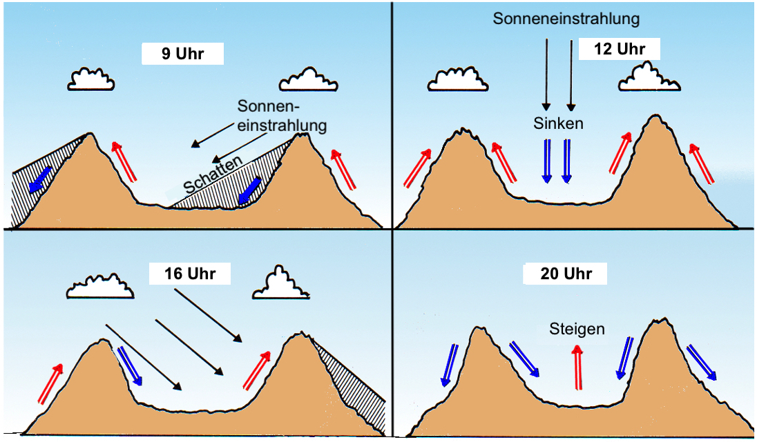
Adiabatische Prozesse in den Bergen
Im Gebirge gibt es Hänge, an denen die Sonne am frühen Morgen oder am späten Nachmittag in einem Winkel von 90° auf den Hang scheint.
Deshalb ist der Verlauf der Thermik im Gebirge anders als im Flachland.
3.3 Thermodynamik

